Slide 1
З досвіду роботи
Дячук Іванни Анатоліївни
класного керівника 9 класу
Денисівської ЗОШ І – ІІ ступенів

Slide 2
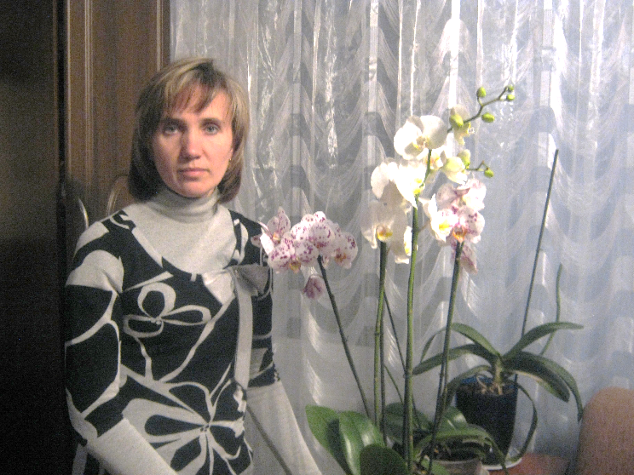
Стаж роботи 12 років
Кваліфікаційна категорія
«спеціаліст ІІ категорії»
Педагогічне кредо:
«Найважливіше у педагогічній діяльності – це гармонія у стосунках з учнями, їх батьками та колегами, постійний творчий пошук і самовдосконалення»

Slide 3
Проблема над якою працюю:
«Виховання патріотизму, громадських якостей особистості»

Slide 4
Нормативна база класного керівника
Закон України Про загальну середню освіту
Конвенція про права дитини
Основні орієнтири виховання
Закон Про охорону дитинства
Закон Про освіту
Закон Про загальні засади державної молодіжної політики в Україні
Закон про молодіжні та громадські організації
Про невідкладні додаткові заходи щодо зміцнення моральності у суспільстві та утвердження здорового способу життя
Про Національну доктрину розвитку освіти
Концепція національно – патріотичного вихавання дітей та молоді

Slide 5
Заповіді вихователя
не виховувати в поганому настрої;
не показувати готового рішення, а показувати можливі шляхи до нього;
не пропустивши перший успіх дитини;
робити своєчасні зауваження;
надати вихованцям можливу самостійність;
оцінювати вчинок, а не особу;

Slide 6
У своїй роботі, як класний керівник, прагну створити умови для виявлення найвищих людських якостей спираючись на «золоті» правила класного керівника

Slide 7
Завдання виховної роботи
формування громадянина-патріота України, підготовленого до життя з високою національною свідомістю;
виховання громадянина з демократичним світоглядом і культурою, який не порушує прав і свобод людини та з повагою ставиться до традицій і культури свого народу;
створення умов для самореалізації особистості, її здібностей, суспільних та власних інтересів;
виховання в учнів свідомого ставлення до свого здоров'я та здоров'я інших громадян, формування гігієнічних навичок і засад здорового способу життя, збереження і зміцнення фізичного та психічного здоров'я.

Slide 8
Статут класу
1. Навчіться дружити і бути доброзичливими.
2. З повагою ставтеся один до одного, поважайте думку інших.
3. Сумлінно працюйте на уроках та вдома.
4. Дорожіть честю школи.
5. На перерві не бігайте. Дотримуйтесь правил безпеки, щоб уникнути травм.
6. Не робіть іншим такого, чого не хотіли б, щоб зробили вам.
7. Не говоріть образливих слів, а коли вже сказали, то майте мужність вибачитися.
8. Умійте вибачати інших і ніколи не мстіться.
9. Будьте ввічливими в розмові. Не перебивайте однокласника, коли він відповідає. Не перебивайте вчителя, коли він говорить.
10. У скрутну хвилину підтримуйте один одного.
11. Не чіпайте чужі особисті речі (портфель, підручники, олівці, ручки).
12. Поважайте чистоту в приміщенні школи.
13. Бережно ставтеся до шкільного майна.
14. Дотримуйтеся правил особистої гігієни.

Slide 9
Закони класного колективу:
1. Закон любові (Люби своїх рідних, Батьківщину і все те , що тебе оточує.)
2. Закон добра (Будь добрим до ближнього, і добро повернеться до тебе)
3. Закон дружби (Із другом легше в світі жити, але й дружити треба вміти)
4. Закон правди (Правда потрібна не тільки тобі, але й оточуючим. Будь правдивим.)
5. Закон турботи (Перш ніж вимагати уваги до себе, вияви їх до оточуючих.)
6. Закон милосердя (Тобі сьогодні добре, а іншим, можливо погано – не забувай про них.)
7. Закон пам’яті (Пам’ятай і вивчай історію, традиції своєї країни, рідного краю.)
8. Закон поваги (Хочеш, щоб тебе поважали, поважай інших.)
9. Закон сміливості (Вчора ти злякався, але сьогодні ти у нас - в колективі: будь сміливим.)
10. Закон честі (Згадуй про свою фізичну силу тільки на одинці з собою. Пам’ятай про свою духовну силу, обов’язок, гідність.)

Slide 10
Напрямки виховної роботи у класі
1. Вивчення особистості учня;
2. Створення і виховання учнівського колективу;
3. Розвиток талантів, розумових і фізичних здібностей учнів, формування у них високої пізнавальної культури, організація змістовного дозвілля школярів;
4. Створення необхідних умов для фізичного розвитку вихованців, збереження та зміцнення їхнього здоров'я;
5. Робота з учителями;
6. Взаємозв'язок з сім'єю, робота з батьками учнів;
7. Планування класним керівником виховної роботи з дітьми, ведення потрібної документації.
8. Виховання патріотизму, усвідомлення особистості до свого народу, нації, країни
9. Профілактика правопорушень

Slide 11
Головною рушійною силою інноваційної виховної діяльності є класний керівник який:

Slide 12
Схема роботи класного керівника
Дитина
Вчителі предметники
Класний керівник
Адміністрація школи
Батьки

Slide 13
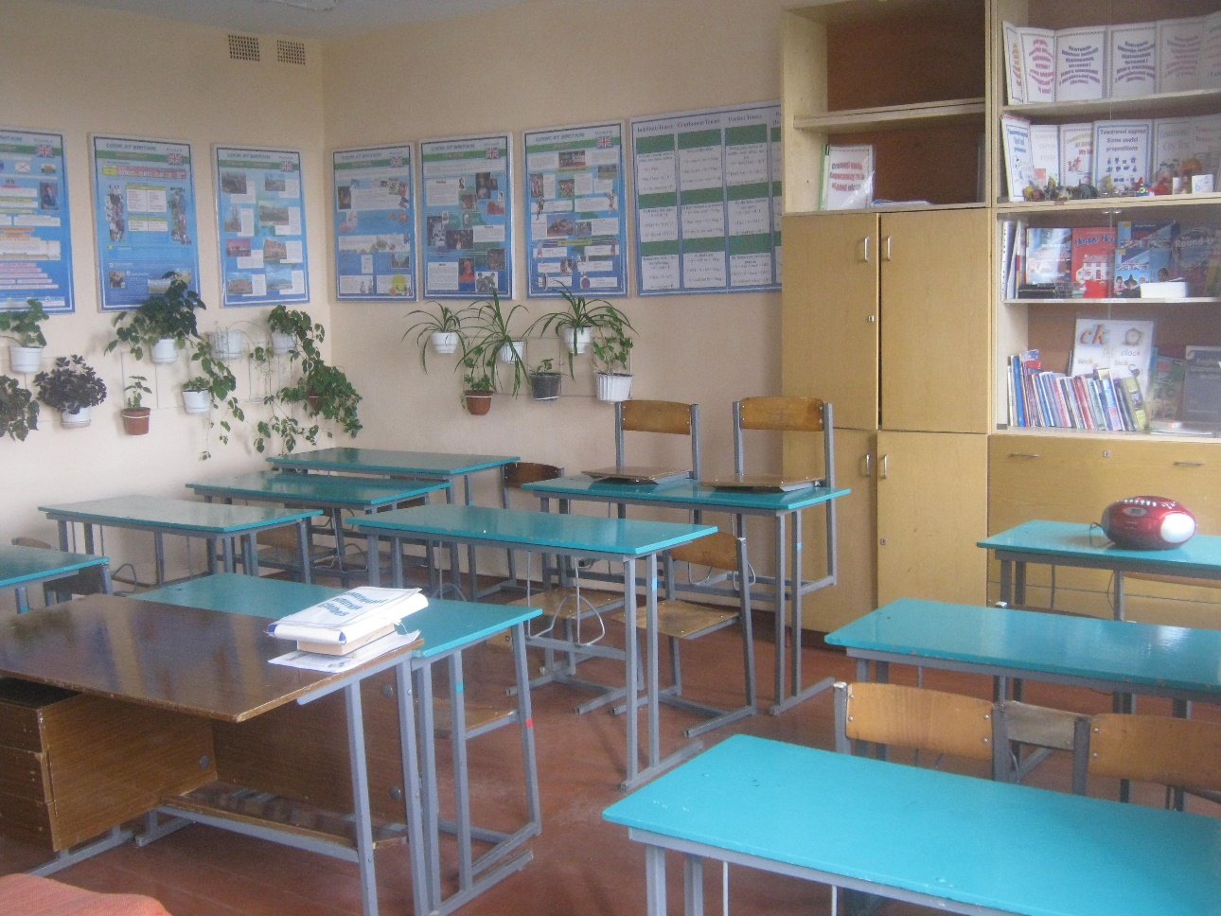
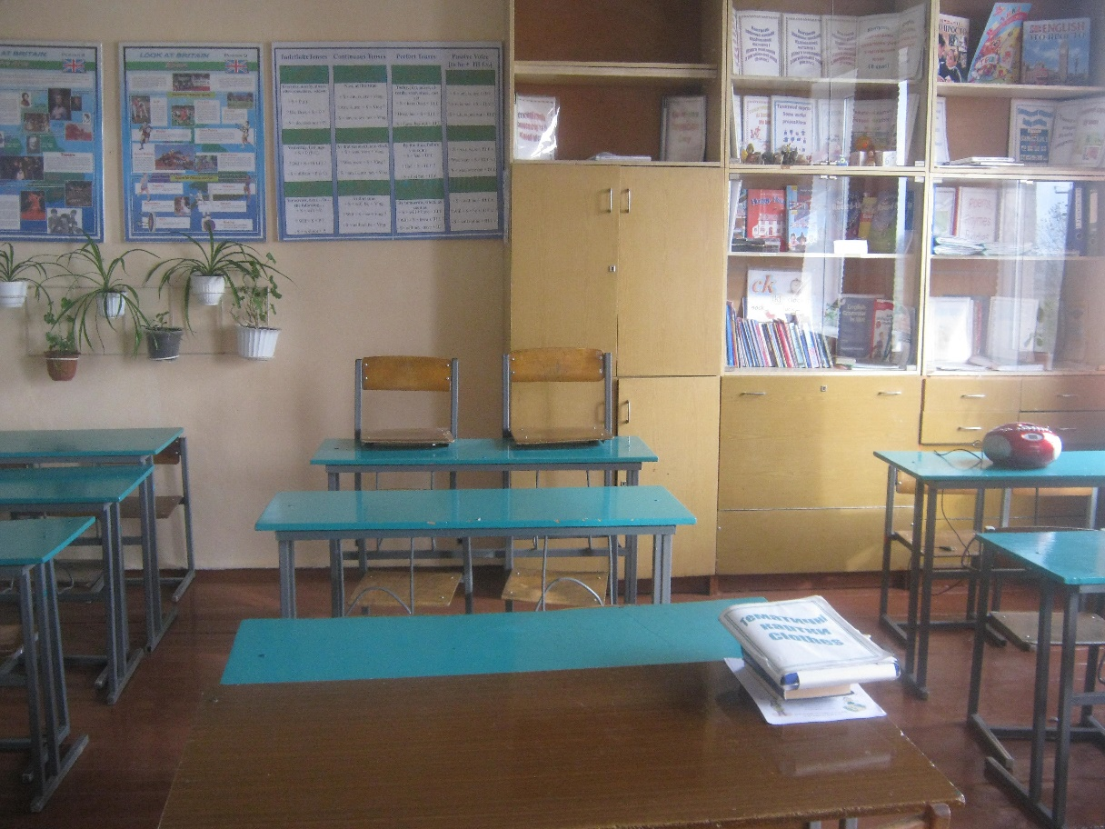
Мій клас

Slide 14
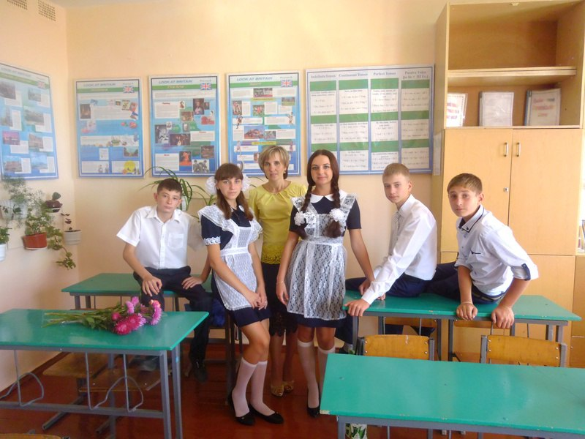
Шкільна сім’я

Slide 15
Свою роботу планую за системою цінностей
Ціннісне ставлення до себе
Ціннісне ставлення до праці
Напрямки виховної роботи
Ціннісне ставлення до природи
Ціннісне ставлення до сім'ї, родини, людей.
Ціннісне ставлення до культури, мистецтва
Ціннісне ставлення до суспільства, держави

Slide 16
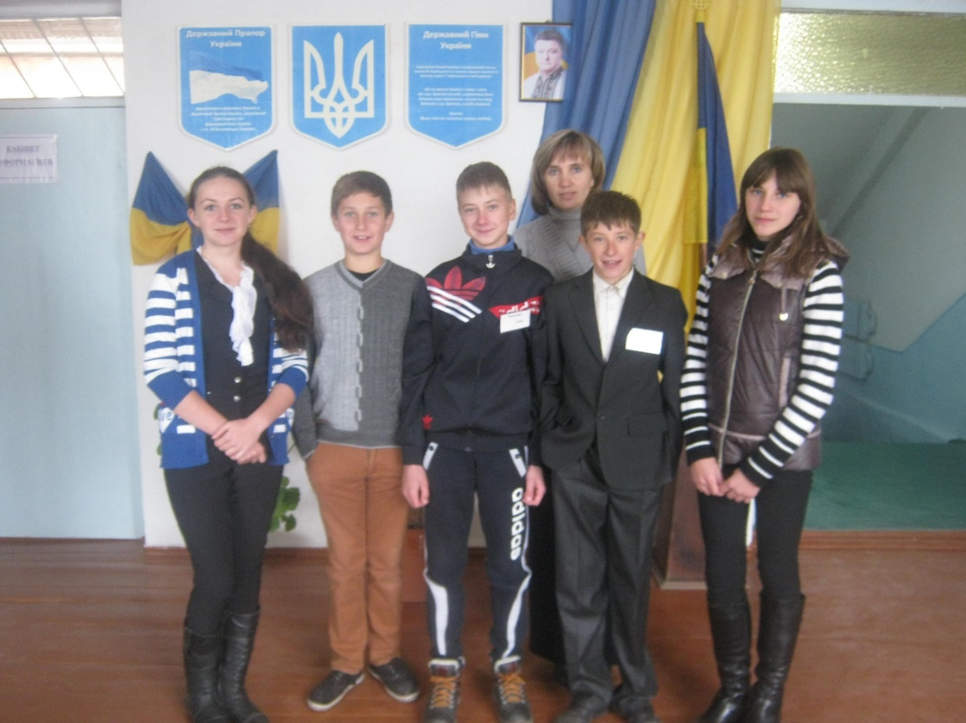
Особлива увага приділяється ціннісному ставленні особистості до суспільства і держави

Slide 17
Наш девіз
«Якщо буде світло в душі, буде краса в людини,
Якщо є краса в людини, буде гармонія в домі,
Якщо є гармонія в домі, буде порядок у нації,
Якщо є порядок у нації, буде мир у світі»

Slide 18
Патріотичне виховання – це сфера духовного життя, яка проникає в усе, що пізнає, робить, до чого прагне, що любить і ненавидить людина, яка формується
В. Сухомлинський

Slide 19
Напрямки роботи
по патріотичному вихованню
Історія роду, народу,держави
Національна символіка та культура
Практичні заняття, КТС
Бесіди, розповіді, години спілкування
Конкурси, вікторини, змагання, свята
Національні традиції, звичаї, рідна мова

Slide 20
Виховні години та дискусії
Професії моїх батьків
Гідність і свобода
Інтернет - друг чи ворог?
Бережіть найменших своїх друзів
Ввічлива людина - скарб
Україна мій дім
Що таке національна самосвідомість
Не будемо байдужі до чужого горя
Моя улюблена професія
Розум без знання, що колос без зерна та ін.

Slide 21
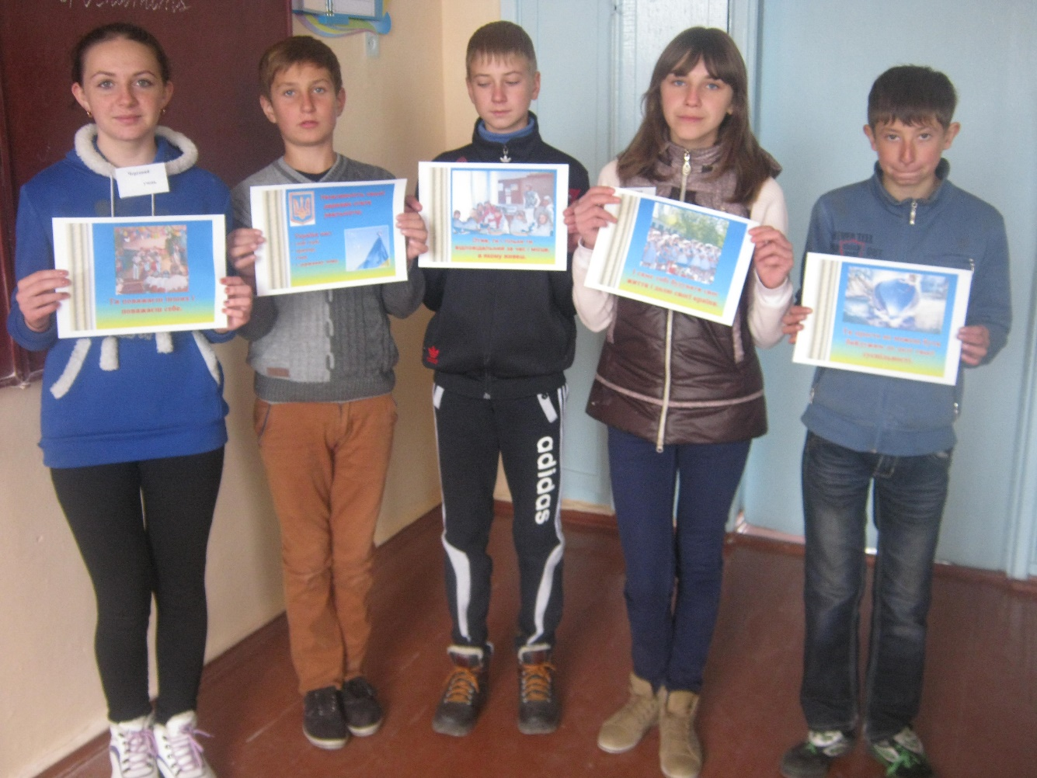
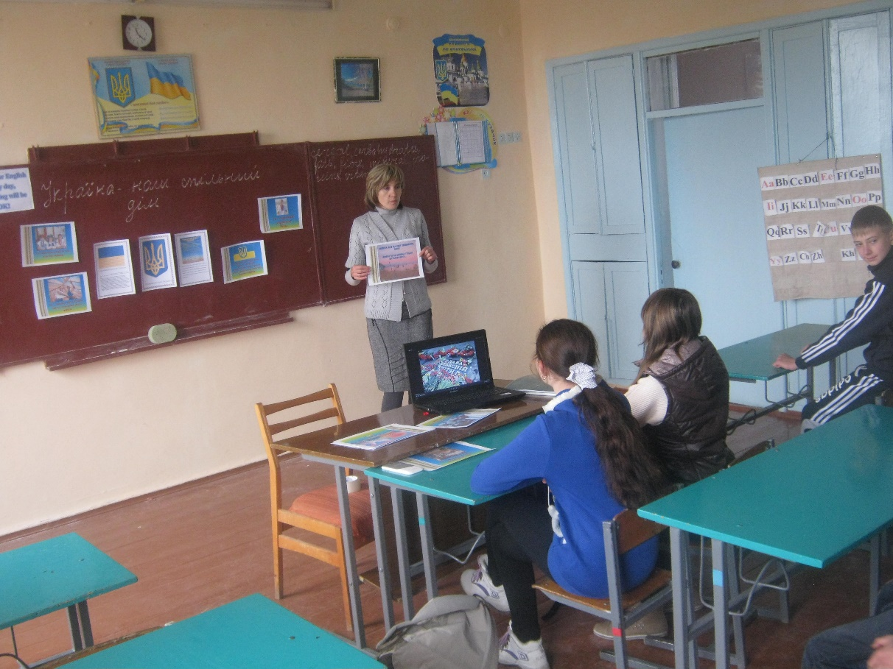
Ми
патріоти

Slide 22
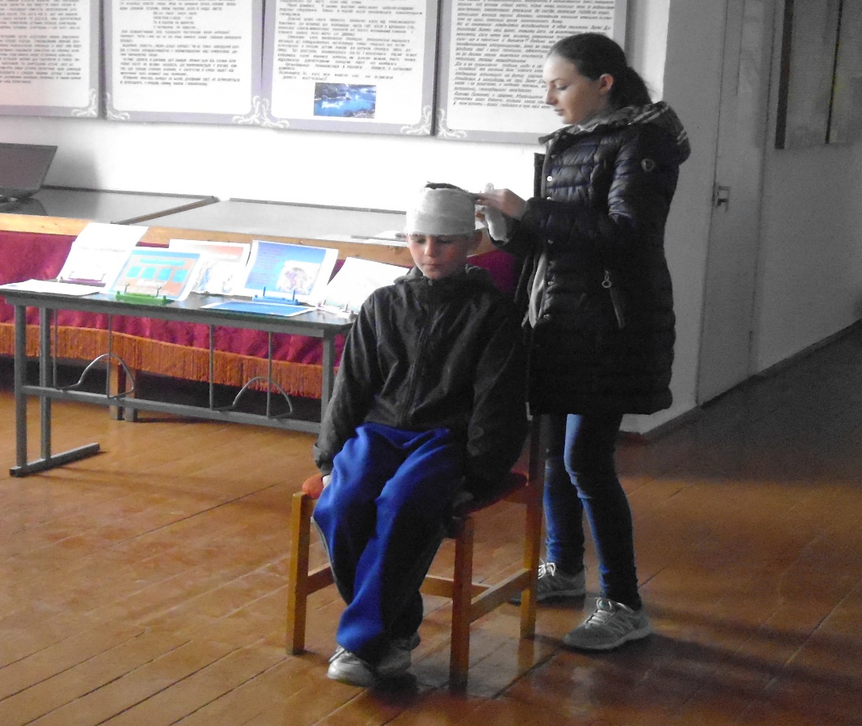
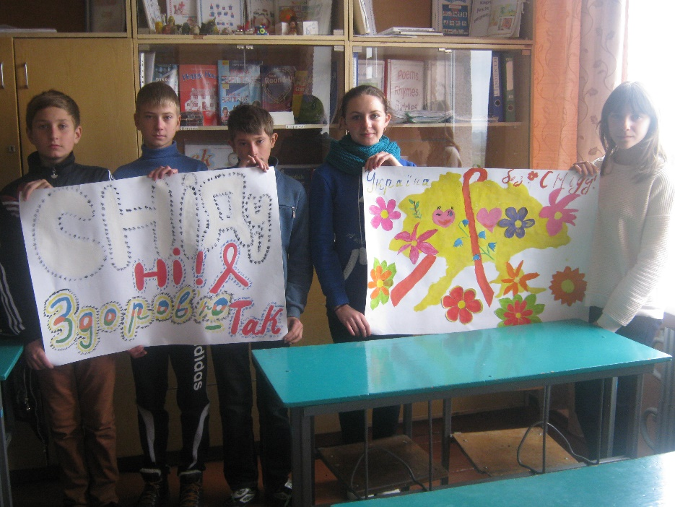
Робота з БЖД
Бесіда Дорога і ми.
Скажемо курінню НІ!
Суд над ворогом здоров’я
Обережно отруйні гриби
Надання долікарської допомоги у надзвичайних ситуаціях
СНІД: людство під знаком біди
Наркоманія – дорога в безодню
Хай вогонь в серцях палає, а пожеж хай не буває.

Slide 23
Індивідуальна робота з учнями
Бесіди за результатами батьківських зборів;
Бесіди про успішність окремих учнів;
Бесіди про особисту гігієну та зовнішній вигляд;
Бесіди з учнями з неблагополучних сімей;
Індивідуальні бесіди з важковиховуваними учнями про шкідливість нікотину, наркотиків, культуру поведінки;
Індивідуальні бесіди з учнями схильними до правопорушень про поведінку на канікулах;
З’ясування місцеперебування учнів під час канікул;
Індивідуальні бесіди про етичне ставлення до оточуючих, моральність поведінки;
Робота з активом класу по аналізу успішності;
Бесіда з учнями про їх готовність до уроків;
Анкетування

Slide 24
Форми і методи роботи з батьками
Індивідуальна робота
анкетування
батьківські збори
диспути
бесіди за круглим столом
активні форми роботи консультативно-інформаційного характеру, морального, етичного спрямування
друковані методичні рекомендації

Slide 26
Діти - це щастя, діти - це радість,
Діти - це в житті свіжий вітерець.
Їх не заробити, це не нагорода,
Їх по благодаті дорослим дарує Господь.

Slide 27
Дякую за увагу

